Slide 1
T.C.
KASTAMONU ÜNİVERSİTESİ
TAŞKÖPRÜ MYO
BİLGİSAYAR PROGRAMCILIĞI
Meslek Etiği
1. Bölüm
Öğr. Gör. Sevdanur GENÇ
sgenc@kastamonu.edu.tr
Kastamonu, 2020

Slide 2
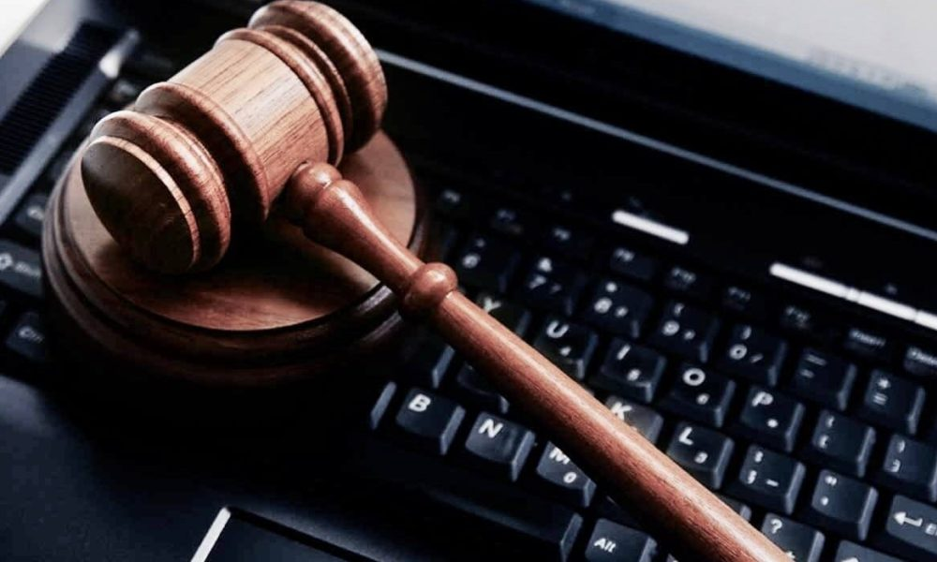
AJANDA
  ETİK
    BİLİŞİM ETİĞİ
    EVRENSEL ETİK İLKELERİ
    BİREYSEL ETİK
    MESLEK ETİĞİ
    KURUMSAL ETİK

Slide 3
Etik Kavramı Nasıl Var Oldu?
BİLİŞİM SİSTEMLERİNİN AVANTAJI VE DEZAVANTAJI
YER VE ZAMAN KISITLAMASI OLMADAN:
  GÜNCEL HABERLERE ERİŞİM
  İNSANLARA ANINDA ERİŞİM
  GÖRÜŞLERİN SOSYAL MEDYALARDA PAYLAŞIMI,
  ALIŞVERİŞ YAPABİLME,
  BANKA VE BORSA İŞLEMLERİNİ GERÇEKLEŞTİREBİLME,
  MÜZIK, FİLM PAYLAŞIMI, OYUN OYNAMAK,
  İŞ VE ÇALIŞAN ARAYIŞINA ÇÖZÜM
TÜM BU VE BUNUN GİBİ KONU BAŞLIKLARI GÜNÜMÜZDE BİZE YENİ ETİK VE HUKUK SORULARINI ORTAYA ÇIKARMIŞTIR.

Slide 4
ETİK
ETIK HER ŞEYDEN ÖNCE ISTENILECEK BIR YAŞAMIN ARAŞTIRILMASI VE ANLAŞILMASIDIR. DAHA GENIŞ BIR BAKIŞ AÇISI ILE BÜTÜN ETKINLIK VE AMAÇLARIN YERLI YERINE KONULMASI; NEYIN YAPILACAĞI YA DA YAPILAMAYACAĞININ; NEYIN ISTENECEĞI YA DA ISTENEMEYECEĞININ, NEYE SAHIP OLUP YA DA OLUNAMAYACAĞININ BILINMESIDIR.
TOPLUM IÇINDEKI DAVRANIŞLARDAN DOĞRU VE YANLIŞ OLARAK KABUL EDILENLERIN BIR KÜMESIDIR.
TOPLUM İÇİNDE, BİREYLER ARASINDAKİ VE BİREYLER İLE TOPLUM ARASINDAKİ İLİŞKİLERİ BELİRLEYEN DEĞERLERİ, KURALLARI VE TÖRELERİ ARAŞTIRAN BİR FELSEFE ALANIDIR.

Slide 5
BİLİŞİM ETİĞİ
BILIŞIM ALANINDA ÇALIŞANLAR VE BILIŞIM ORTAMINI KULLANAN BIREYLER ARASINDAKI VE BIREYLER ILE TOPLUM ARASINDAKI ILIŞKILERI BELIRLEYEN DEĞERLERI, KURALLARI VE TÖRELERI ARAŞTIRAN BIR FELSEFE ALANIDIR.

Slide 6
EVRENSEL ETİK İLKELERİ
GÜVENILIR OLMAK, DOĞRU VE DÜRÜST OLMAK, SADIK OLMAK
ADIL (ADALETLI) OLMAK,
BAŞKALARINA YARDIM ETMEK,
BAŞKALARINA SAYGI GÖSTERMEK
VATANDAŞLIK SORUMLULUĞUNA SAHIP OLMAK
YALAN SÖYLEMEMEK
BAŞKASININ HAKKINI YEMEMEK
KARŞISINDAKININ GÜÇ DURUMUNDAN YARARLANMAMAK
ACISI OLANIN ACISINI PAYLAŞMAK
BIREYLERIN EŞITLIĞINI KABUL ETMEK
KAYNAKLARIN ADIL DAĞITILMASI ILKESINI BENIMSEMEK
EN IYIYI ARAMAK

Slide 7
ERDEMLİ KİŞİ
DÜŞÜNEREK, DEĞERLENDIREREK EN IYIYI GERÇEKLEŞTIRMEK IÇIN KURAL VE DEĞER ÖLÇÜLERINI YORUMLAMAYI ALIŞKANLIK HÂLINE DÖNÜŞTÜREN KIŞIDIR.
ERDEMLI KIŞI
  SAĞGÖRÜLÜ
  ADALETLI (ADIL)
  CESUR
  TUTARLI
OLUR

Slide 8
AHLAK, ETİK VE YASA
AHLAK: TOPLUMUN ÇOĞUNLUĞU TARAFINDAN DOĞRU KABUL EDILEN KURAL, DEĞER VE ILKELER KÜMESIDIR.
  DOĞRU KABUL EDİLEN KURAL, DEĞER VE İLKELERİN NEDENSELLİĞİ ARAŞTIRILMAZ; TÖRE VEYA DİNE DAYANDIRILIR. HER TOPLUMUN AHLAK KURAL, DEĞER VE İLKELERİNİN AYNI OLMADIĞI BİLİNMEKTEDİR. DOLAYISIYLA AHLAK GÖRECELİ BİR KAVRAMDIR.
ETIK: KURALLARI MANTIKSAL YOLDAN OLUŞTURMAYA ÇALIŞIR. BU NEDENLE EVRENSELDIR. ETIK SOSYAL ILIŞKILERIN DIŞINDA IŞ HAYATI VE BILIMSEL ÇALIŞMALAR IÇIN DE GEÇERLIDIR.
YASA: DEVLETIN YASAMA GÜCÜ TARAFINDAN BELLI BIÇIMLERE UYULARAK DÜZENLENEN VE YÜRÜRLÜĞE GIRDIKTEN SONRA HERKESIN UYMASI ZORUNLU OLAN, UYULMADIĞI ZAMAN BELLI YAPTIRIMLARLA KARŞILAŞILAN KURALDIR.

Slide 9
BIREYSEL ETIK
BIREYSEL ETIK KIŞININ VICDANINA DAYANIR VE BIREYSEL ETIĞE ÖNEM VEREN BIRISININ KUSUR IŞLEMEMEYE ÖZEN GÖSTERECEĞINE INANIRLAR.
ETIK DEĞERLERI OLAN BIREY;
  •DOĞRULUK, AHLAK VE ETIK DAVRANIŞLAR HERKESIN DOĞASINDA VARDIR.
  •BIREYSEL ETIK, BIREYI KUSURSUZ OLMAYA YÖNELTIR.
  •KARŞILAŞTIĞI DURUMLARDA NEYIN DOĞRU, NEYIN YANLIŞ OLACAĞINA BIREY VICDANININ SESINE GÖRE KARAR VERIR.
  •BIREYSEL ETIĞE SAHIP BIRISI HAKSIZLIĞA KARŞI GELIR.
  •BIREY HAYATI BOYUNCA YENI ETIK DEĞERLER EDINEBILIR.
  •BIREY ÖZGÜRLEŞTIKÇE ETIK ÖLÇÜNLERININ DÜZEYI YÜKSELIR.
  •BIREYI AMACINA ULAŞTIRACAK DAVRANIŞLAR ETIK OLMALIDIR.
  •BIREY ANCAK KENDI ÇABALARI ILE KUSURSUZLUĞA ERIŞEBILIR.

Slide 10
MESLEK ETIĞI
MESLEK, BIR KIŞININ YAŞAMINI SÜRDÜREBILMEK IÇIN YAPTIĞI VE GENELLIKLE YOĞUN BIR EĞITIM VE ÇALIŞMAYI GEREKTIREN SÜRECIN SONUNDA KIŞILERIN KAZANDIĞI BECERI VE UNVANIN ADI OLARAK TANIMLANMAKTADIR.
BU BECERIYI KAZANMIŞ OLAN KIŞININ, BECERISINI INSANLIĞIN YARARINA KULLANMASI BEKLENMEKTEDIR.
HER MESLEĞIN KENDISINE ÖZGÜ DEĞER VE ETIK ILKELERI VARDIR VE MESLEK ÜYELERININ BU ILKELERE UYMALARI BEKLENIR.
  SIVIL TOPLUM ÖRGÜTÜ OLARAK MESLEĞIN TOPLUMSAL SORUMLULUĞUNU TANIMLAMAK.
  DOĞRU YA DA YANLIŞ EYLEMLER KONUSUNDA DAHA TUTARLI VE KARARLI YOL GÖSTERICI OLMAK.
  MESLEK ÜYELERINI ETIK DAVRANMA KONUSUNDA YÜREKLENDIRMEK.
  İŞYERI SAHIBI VEYA YÖNETICI ILE ÇALIŞANLAR ARASINDAKI ILIŞKILERI DÜZENLEMEK.

Slide 11
KURUMSAL ETIK
BIREYLER GIBI KURUM VE KURULUŞLARIN DA UYMASI GEREKEN ETIK KURALLAR VARDIR.

Slide 12
EVRENSEL ETIK İLKELERI
ADALET
HUKUKUN ÜSTÜNLÜĞÜ
DOĞRULUK VE DÜRÜSTLÜK
EŞITLIK
TARAFSIZLIK
SORUMLULUK
İNSAN HAKLARI
HOŞGÖRÜ
SAYGI
DEMOKRASI
HAK VE ÖZGÜRLÜKLER
EMEĞIN HAKKI
TUTUMLULUK

Slide 13
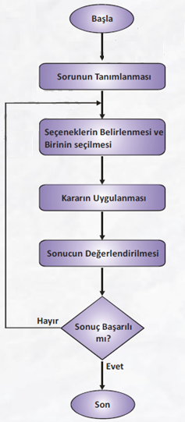
KARAR AŞAMASINDA ETIK

Slide 14
KEYİFLİ ÇALIŞMALAR...

